Slide 1




РАБОТА С ФАЙЛАМИ

Slide 2


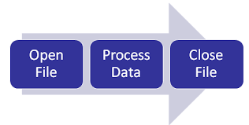
РАБОТА С ФАЙЛАМИ

Slide 3

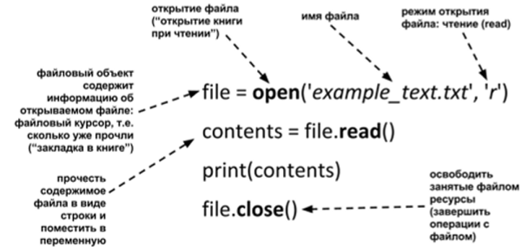
РАБОТА С ФАЙЛАМИ

Slide 4

Режимы открытия файлов
Режим | Обозначение
'r' | открытие на чтение (является значением по умолчанию).
'w' | открытие на запись, содержимое файла удаляется, если файла не существует, создается новый.
'x' | открытие на запись, если файла не существует, иначе исключение.
'a' | открытие на дозапись, информация добавляется в конец файла.
'b' | открытие в двоичном режиме.
't' | открытие в текстовом режиме (является значением по умолчанию).
'+' | открытие на чтение и запись

Slide 5


РАБОТА С ФАЙЛАМИ
КОНСТРУКЦИЯ WITH
With ... as - менеджеры контекста
with A() as a, B() as b:
suite
with A() as a:
with B() as b:
suite

Slide 6

Работа с doc

Slide 7
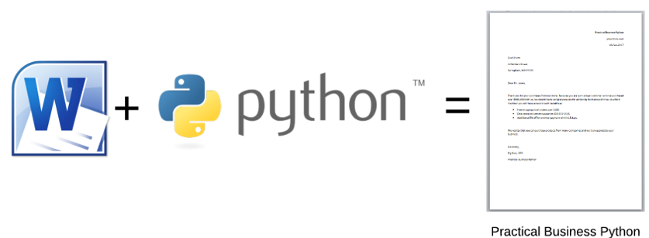

РАБОТА С DOC

Slide 8


Работа с doc
Jinja — это шаблонизатор для языка программирования Python. Он подобен шаблонизатору Django, но предоставляет Python-подобные выражения, обеспечивая исполнение шаблонов в песочнице.

Slide 9


CSV

Slide 10

CSV
CSV (от англ. Comma-Separated Values — значения, разделённые запятыми) — текстовый формат, предназначенный для представления табличных данных. Строка таблицы соответствует строке текста, которая содержит одно или несколько полей, разделенных запятыми.

Slide 11
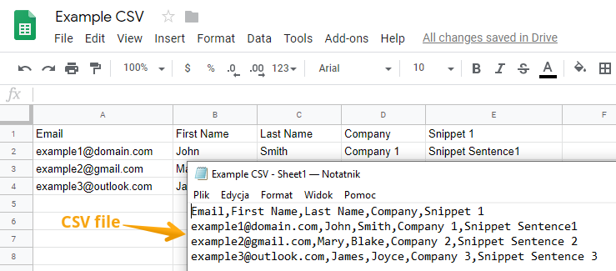
CSV

Slide 12

Csv modules

Slide 13


JSON
JSON — текстовый формат обмена данными, основанный на JavaScript.

Slide 14

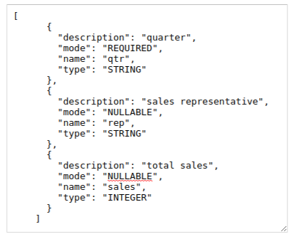
JSON
JSON — текстовый формат обмена данными, основанный на JavaScript

Slide 15

PICKLE

Slide 16
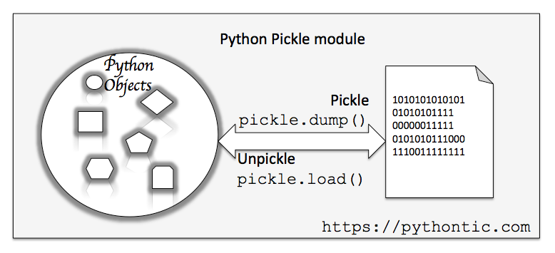
PICKLE

